Slide 1



Université Benyoucef BENKHEDDA- Alger1 - Faculté des Sciences
Département Mathématiques et Informatique
Master Ingénierie des Systèmes Informatiques Intelligents (ISII)
Apprentissage Automatique
Iris & Istanbul Stock Exchange
Par: TEAM N°6
Tchikou Lakhdar

Slide 2
PLAN
Régression
ISTANBUL
STOCK
Data set
Classification
IRIS
Data set
Introduction
Générale
Conclusion
Générale

Slide 3



INTRODUCTION
GÉNÉRALE
De nos jours les systèmes d’apprentissage automatique sont utilisé dans plusieurs domaine comme le marketing, la science et la robotique et même les jeux .
Chose qui nous as poussé pour essayer de le maitriser par l'apprentissage et l'application
de quelques algorithmes sur deux problèmes :
ISRANBUL STOCK EXCHANGE pour la régression et
IRIS FISHER pour la classification.
”
1

Slide 4
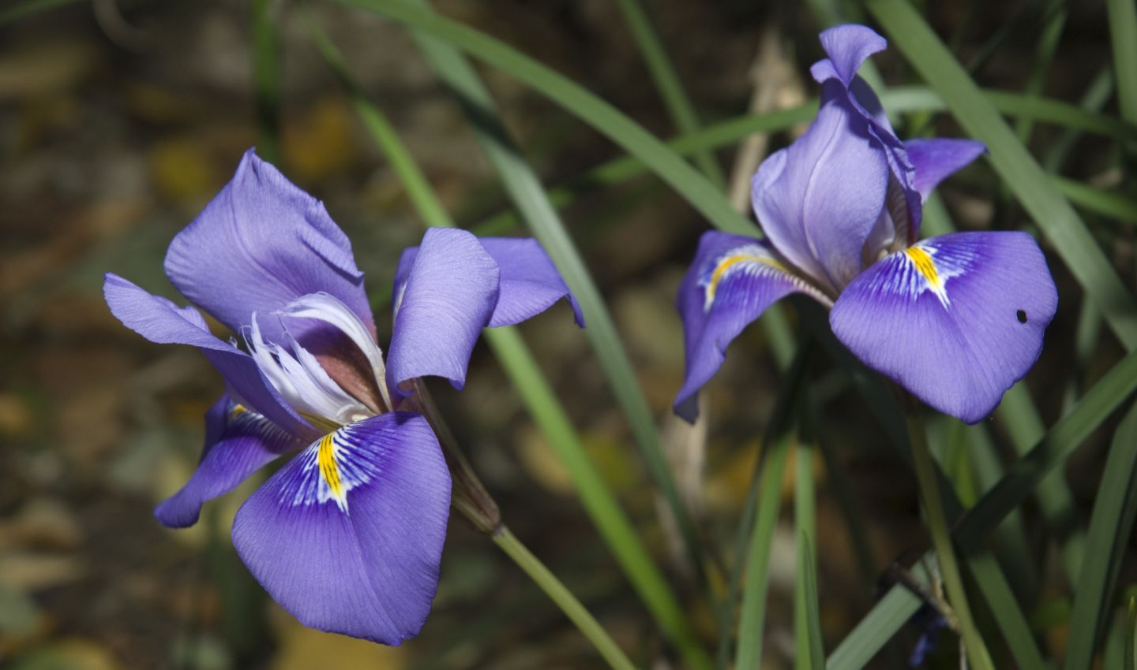
CLASSIFICATION

Slide 5
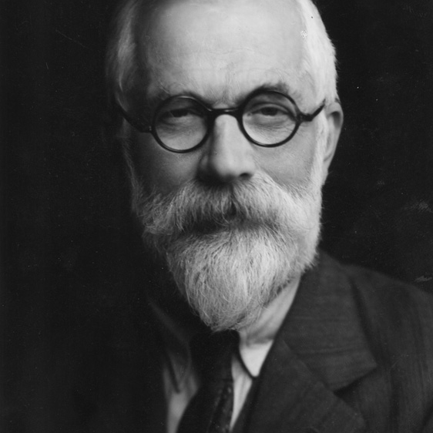
IRIS-Fisher
IRIS = C’est une famille de fleurs ayant 210 espèces.
Le jeu de donnée « IRIS » ou « IRIS Fisher » crée en 1936 par Ronald Fisher.
Il a collecté des données pour évaluer la variation de la morphologie des fleurs iris.
Cette data set est une des plus connus pour le développement de l’apprentissage automatique.
Ronald Fisher
2

Slide 6



Description de la base de données
On a choisie 3 espèces parmi les 210:
Iris-Setosa
Longueur-Sépale (cm)
3 classes de 50
Instances
de
Le type de fleurs en sortie
4
Attributs en entré
Largeur-Sépale (cm)
Iris-Versicolor
Longueur-Pétale (cm)
Largeur-Pétale (cm)
Iris-Virginica
3

Slide 7
Améliorations
Le problème : L’attribut de sortie ‘Classe’ est de type nominale or l’analyse de classification
nécessite des variables numériques pour bien faciliter le traitement.
Classe | Codage
Iris-Setosa | 1
Iris-Virginica | 2
Iris-Versicolor | 3
Solution: la transformation en entier
4

Slide 8
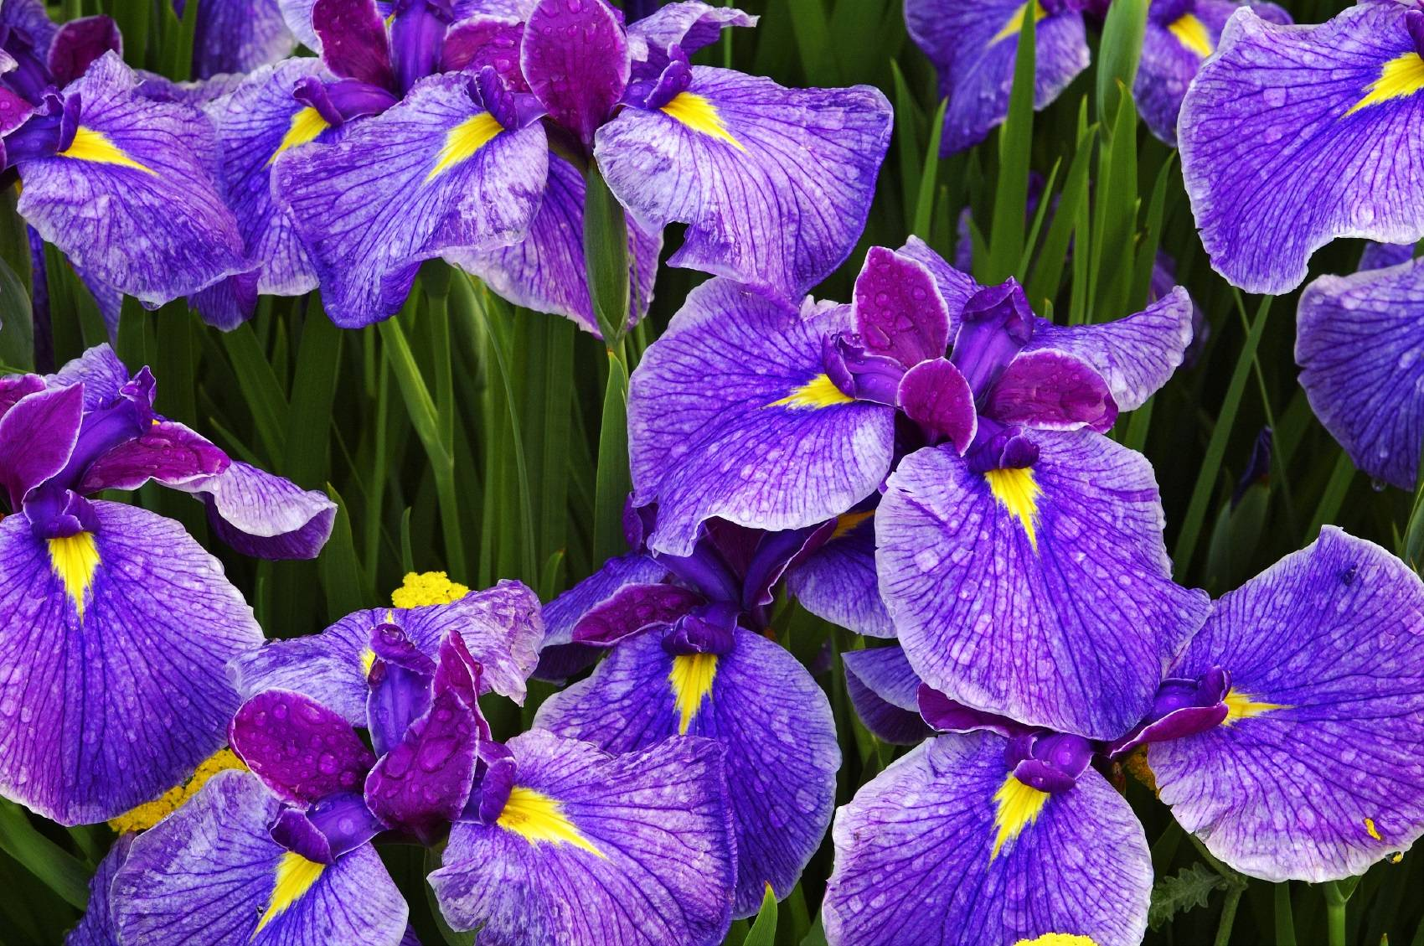
IRIS
avec Régression Logistique

Slide 9
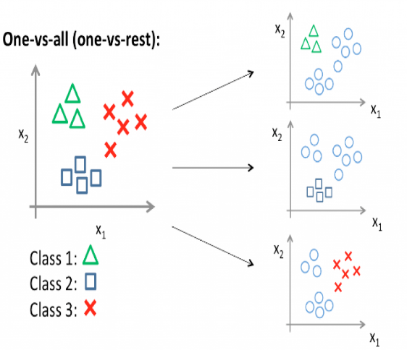
Régression logistique
Définition
La régression logistique est un type d’apprentissage automatique supervisé Utilisé pour résoudre les problèmes de classification binaire en générale, Dans notre modèle de Classification IRIS-Fisher
nous avons 3 classe de type de fleur IRIS Pour cela nous avons appliqué la méthode one-vs-all.
5

Slide 10
Régression logistique
Test et Validation
Nous avons diviser notre base de données en 3 parties:
70% des données pour l’entrainement
20% de données pour le test
10% de données pour la validation
6

Slide 11

Gradient descent
Processus de développement
Etape 1
01
Importer la base de donné, puis stocker les valeurs input dans X et output dans Y, et initialiser les paramètres thêta avec des petits valeurs aléatoire.
03
Etape 3
Tracer le graphe de coût d’erreur en utilisant la fonction plot et afficher la précision des test.
Etape 2
02
Faire appelle a la fonction prédiction qui va calculer les valeurs des paramètres thêta de la fonction d’hypothèse en fessant appel a la fonction gradient descent, et le coût d’erreur de la fonction coût.
6

Slide 12
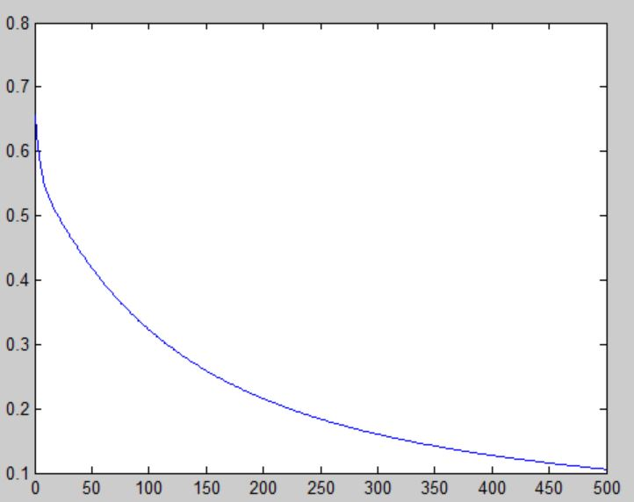
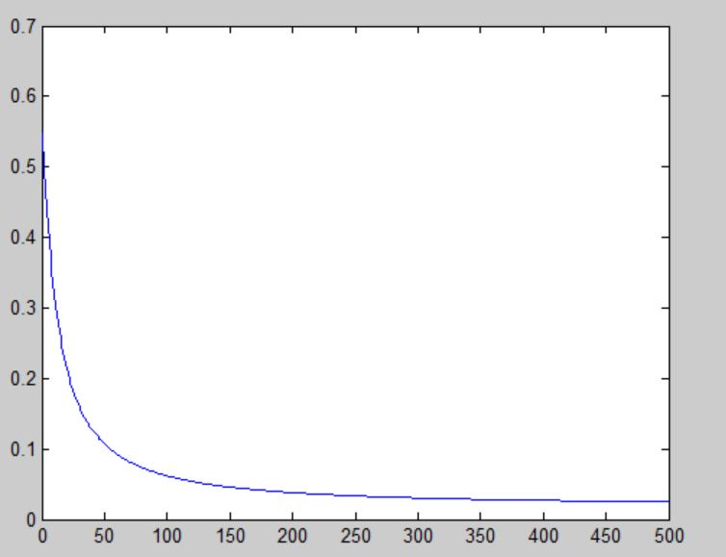
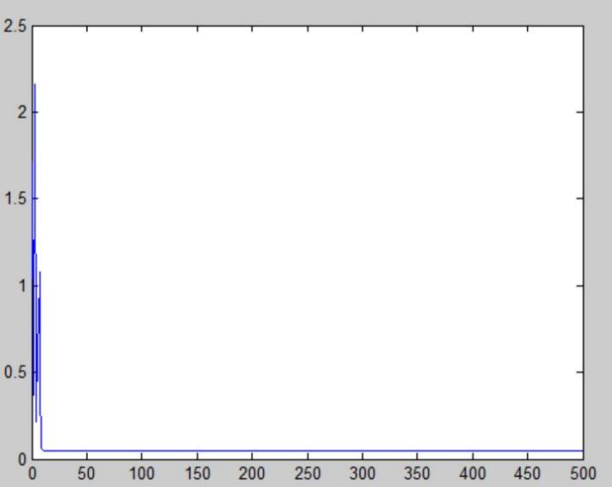
Gradient descent
Affichage de coût d’erreur par rapport aux différents valeurs de taux d’apprentissage et de régularisation
Alpha=0,01
lambda=0,01
Alpha=0,1
lambda=0,07
Alpha=0,8
lambda=0,3
7
Notes:
On a essayé de lancer une descente de gradient avec différentes valeurs de apha et on a appliquer la régularisation,
Donc après plusieurs test effectuer on a jugé que les meilleur parametres alpha et lamda sont :
Alpha = 0,1
Lamda = 0,07

Slide 13

Gradient descent
Résultat de l’exécution
Apres avoir implémenté notre méthode, nous avons obtenus: une précision de 100% pour l’ensemble de test et 93,3% pour l’ensemble de validation.
8

Slide 14
Normal Equation
Processus de développement
Etape 1
01
Importer la base de donné, puis stocker les valeurs input dans X et output dans Y, et initialiser les paramètres thêta avec des petits valeurs aléatoire.
03
Etape 3
Afficher le cout de la prédiction et le pourcentage de précision,
Etape 2
02
Faire appelle a la fonction prédiction qui va calculer les valeurs des paramètres thêta avec la fonction équation normal et calculer le cout de prédiction en appelant la fonction de coût.
9

Slide 15

Normal Equation
Résultat de l’exécution
Apres avoir implémenté notre méthode, nous avons obtenus: une précision de 80% pour l’ensemble de test et 80% pour l’ensemble de validation, avec un cout de 0,58.
10

Slide 16
Conclusion
La régression logistique est un outil puissant, permettant d’analyser simultanément plusieurs variables explicative, tout en réduisant l’effet des facteurs de confusion.
Les résultats d’une régression logistique sont plus informatif que d’autre algorithme de classification.
Pour les algorithmes d’apprentissage complexe de classification tel que la régression logistique la méthode de gradient descent nous fournis des résultats avec une meilleur précision.
La méthode d’équation normal peut être plus rapide et efficace pour les modèles les plus simple tel que la régression linéaire.
11

Slide 17
IRIS
avec Réseau de neurones

Slide 18
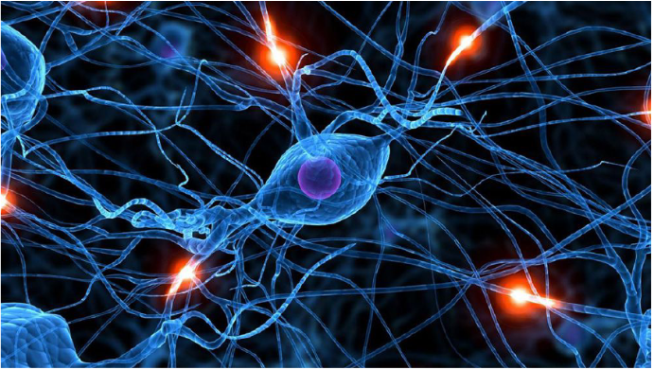
Définition
Réseau de neurones :
Les réseaux de neurones artificiels sont des réseaux
fortement connectés de processeurs élémentaires
fonctionnant en parallèle. Chaque processeur
élémentaire calcule une sortie unique sur la base
des informations qu'il reçoit.
12

Slide 19
Architecture du réseau de neurone
Hidden layer
Input layer
output layer
Sepal length
Iris-setosa
Sepal width
Iris-versicolor
Petal length
Iris-virginica
Petal width
13

Slide 20




Processus de fonctionnement
Initialisation des poids
Forward propagation
Cost function
Back propagation
Minimiser
14

Slide 21
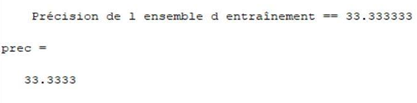
Résultat
Précision de l’algorithme
14

Slide 22
IRIS
avec
S.V.M

Slide 23

Qu’est ce que le S.V.M ?
« Support Vector Machins » : Ce sont une classe d’algorithmes d’apprentissage pour la prévision
d’une variable qualitative binaire.
SVM
SVM
Multi Classes
Non Linéairement
séparable
Pour 2 classes
Linéairement
séparable
Un
Contre
tous
KERNEL
Un
contre
un
Globale
15

Slide 24
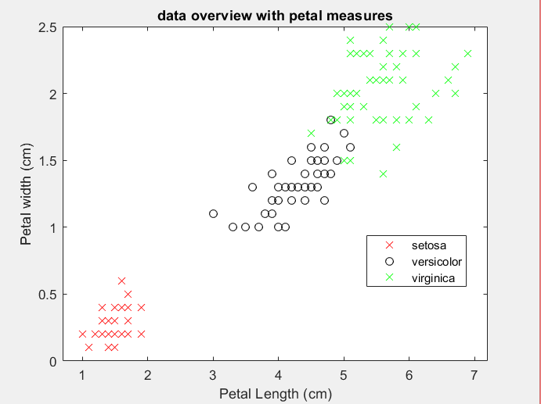
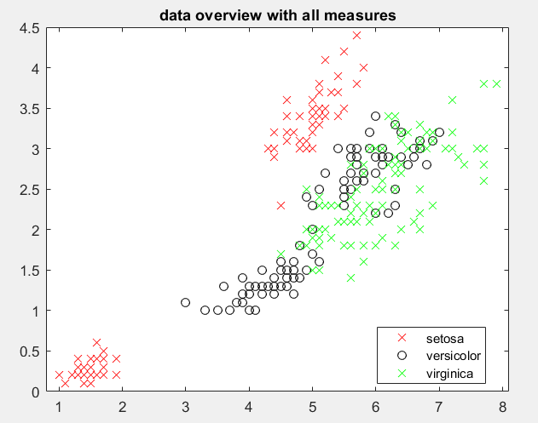
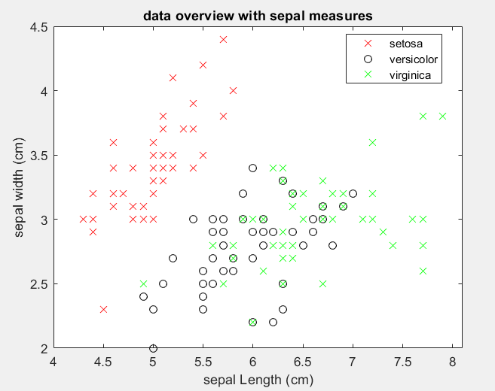
Overview de la base
de données
En fct des Pétales et Sépales
En fct des Sépales
En fct des Pétales
16

Slide 25
L’application
A l’aide de 2 fonctions prédéfinit du SVM : « fitcsvm » et « predict » on a pu appliquer cette méthode.
Créer une classe binaire pour chaque modèle
Exécuter le « predict » pour tester et prédire les valeurs
Étape de l’application:
1
2
3
4
Créer une model « team5_svm_Model » (vide)
de 3 modèle, une pour chaque classe.
Exécuter le « ficsvm » pour créer les modèles
17

Slide 26
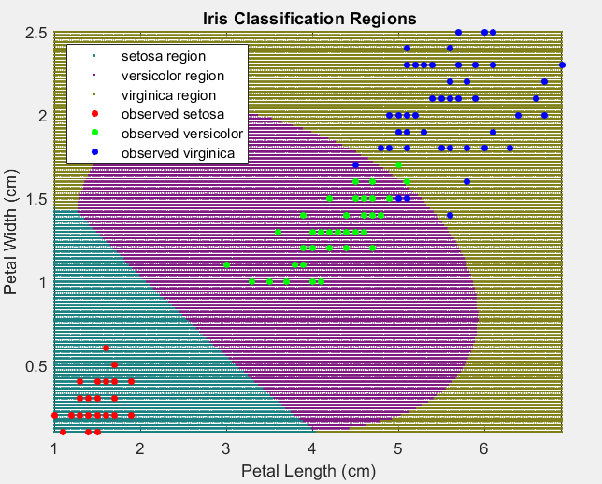
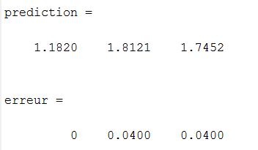
L’application
Le résultat :
c1
c2
c3
18

Slide 27
IRIS
avec
D.T

Slide 28
Qu’est ce que le DT ?
« Decision Tree » : L’arbre de décision est un algorithme d’apprentissage supervisé utilisé dans le Machine Learning.
Comme son nom l’indique il utilise un graphe de forme d’arborescence pour représenté les résultats.
Il est utilisé pour la prédiction des problèmes de classification et de régression.
Il existe plusieurs algorithmes pour construire des arbres de décision comme l’ID3
qui utilise la fonction Entropie et le gain d'informations. Ou CART qui utilise l’indice de Gini.
20

Slide 29
Construction de l’arbre
Construction de l'arbre en découpant successivement les données en fonction de nos attributs.
View
fitctree
Training Data
Visualisation de l’arborescence obtenu après la construction
Testing Data
Predict
Avoir des prédictions on utilisant l’arbre obtenu par fitctree
Plotter les outputs et résultats
Pour les visualiser
21

Slide 30
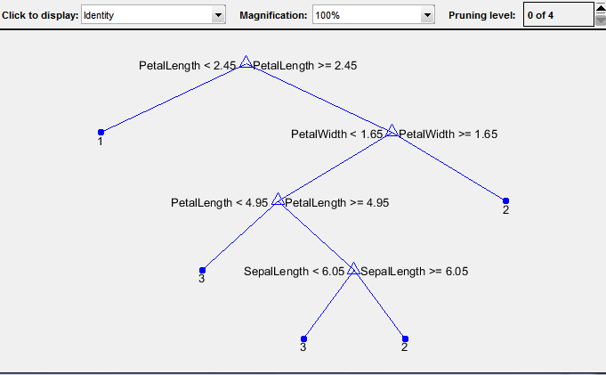
L’arbre de décision
On peut visualiser la manière avec laquelle fitctree a créer les nœuds de l’arbre on fonction des attributs avec des intervalles pour déduire
Les différentes classes des fleurs IRIS dans les feuilles.
22

Slide 31
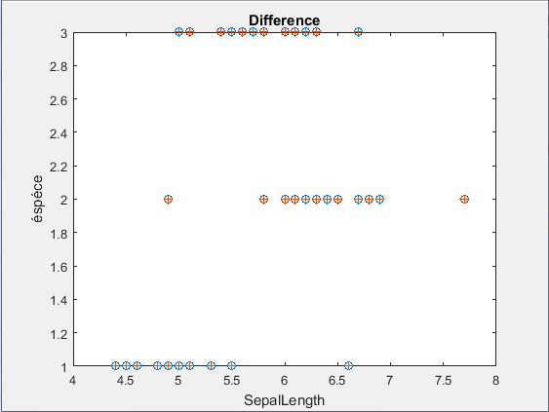
Visualiser les résultats
+ : Résultats de Predict
O : Notre output
On remarque que les résultats sont très similaire donc on peut déduire notre arbre a bien prédit les classes des fleurs pour nos données Test
23

Slide 32
Conclusion
Les arbres de décision sont une des rares méthodes que l’on peut présenter assez rapidement à un public non spécialiste du traitement des données car ce qui les rends spéciaux, c'est vraiment la clarté de la représentation de l'information.
Les DTs affichent les connaissances de telle manière qu'elles peuvent être facilement comprises, même par des non-experts.
24

Slide 33
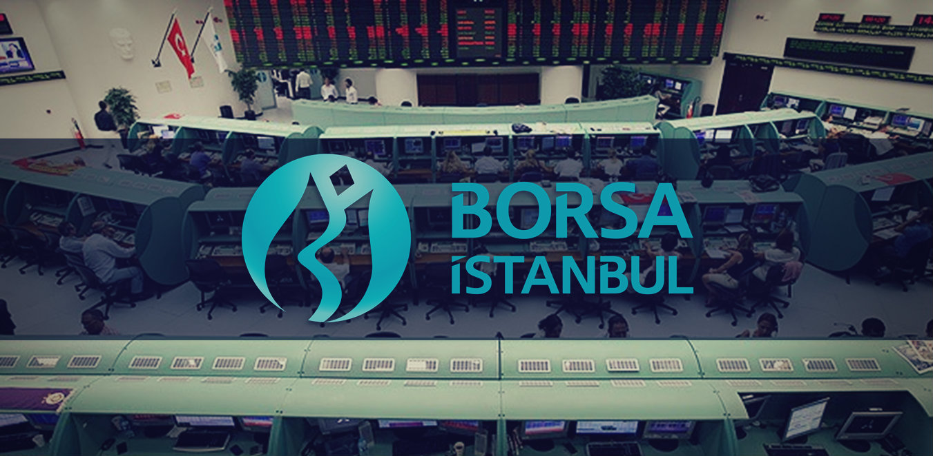
RÉGREESSION
Notes:
Dans cette partie nous allons voire la regression lineare avec la base de donnée istanbul stock exchange

Slide 34


ISTANBUL STOCK
ISTANBUL STOCK
Description de la base de données:
➔ La bourse d’Istanbul « ISE »: désigne la bourse de Turquie situé à Istanbul
➔le jeu de donnée a été crée par Oguz Akbilgic
➔Il a collecter les données pour comparer le rendement boursier turquie avec quelque autre boursier mondiale
la base de donnée intitulée ISTANBUL STOCK EXCHANGE Data Set est publié en 2013, C’est une base qui contient 536 valeurs (instances) ainsi que 10 attributs.
25
Notes:
rendement boursier 100 de la Bourse d'Istanbul en lira turque et en USD, de S&P , de l'Allemagne, du Royaume-Uni, du Japon, du Brésil, rendement boursier européen MSCI, et finalement des marchés émergents

Slide 35
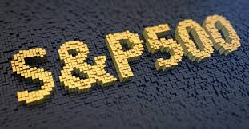






ISTANBUL STOCK
Description de la base de données
“
➔ une data set de 536 instances, 7 inputs et 1 target:
➔ La bourse d’Istanbul « ISE »: désigne la bourse de Turquie situé à Istanbul
➔le jeu de donnée a été crée par Oguz Akbilgic
➔Il a collecter les données pour comparer le rendement boursier turquie avec quelque autre boursier mondiale
7 attributs dépendant en entré
1 attribut indépendant en sortie « usd-based ise »
”
Entré
Sortie
26

Slide 36
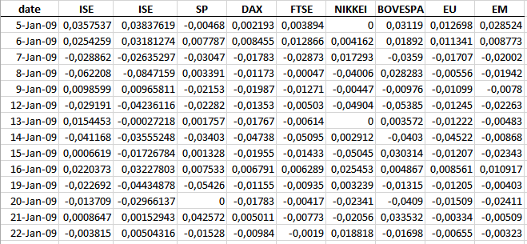
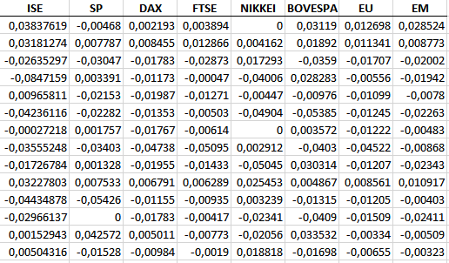

Améliorations
Améliorations
➔Notre base de données ne contient aucune valeur bruitée ou manquante mais elle contient:
TL_based
ISE
Donnée doublant :
date
Donnée inutile :
27

Slide 37
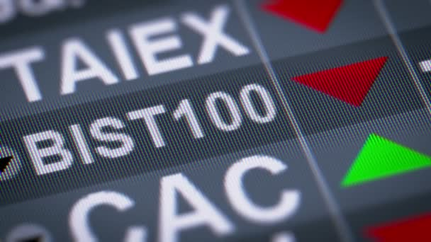
ISTANBUL
STOCK
Avec
Régression
Linéaire

Slide 38
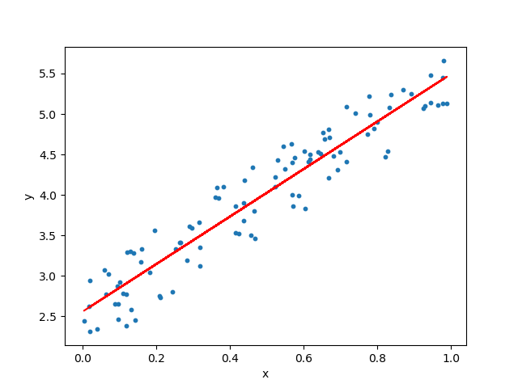
Régression Linéaire
Définition:
C’est une modélisation linéaire qui permet de faire des prédictions dans le future en basant sur des données prévenons du passé.
Et en cherchant à établir une relation linéaire entre une variable de sortie, et une ou plusieurs variables d’entré.
Objectif:
prédire le pourcentage de rendement pour chaque payer dans une journée .
28
Notes:
Nous avons entrainé un data set de 7 attributs et une variable de sortie (Y) pour atteindre notre objectif : prédire le pourcentage de rendement pour chaque payer dans une journée

Slide 39
Gradient décente
Les fonctions utilisés:
Gradient descent: calculer les valeurs de thêta de la fonction d’hypothèse afin de réduire les valeurs de la fonction de couts
Cost function: calcule le cout d’erreur
Fonction d’hypothèse: charger de calculer les paramètres thêta pour que tous les valeurs de h(x) vont être proche des Y.
Normal équation: Nous avons suivi cette afin de comparer les résultats avec ceux de ce dernier.
29
Notes:
Les valeurs de nos data sont tous dans le même intervalle donc nous n’avons pas de normaliser leurs valeurs (feature scalling), ainsi nous avons utilisé:
Gradient descent: qui consiste à calculer les valeurs de thêta de la fonction d’hypothèse afin de réduire les valeurs de la fonction de couts
Cost function : calcule le cout d’erreur
Normal equation : Ceci constitue une bonne référence pour nous assurer que nous obtenons le bon score au final.
Fonction d’hypothese: charger de calculer les paramètres thêta pour que tous les valeurs de h(x) vont être proche des Y.

Slide 40
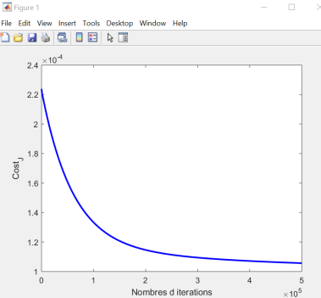
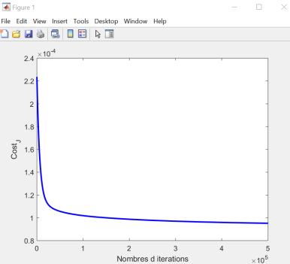
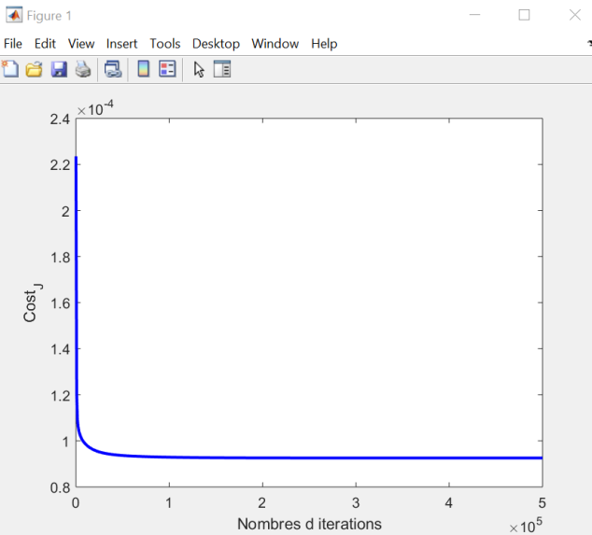
Gradient décente
Le plot de cost :
alpha=0.01
alpha=0.1
alpha=1.999
30
Notes:
Pour dessider la meileure valeur de alpha nous avons lancé plusieurs esseys, nous pouvons conclure que la meilleure valeur est 1.999

Slide 41
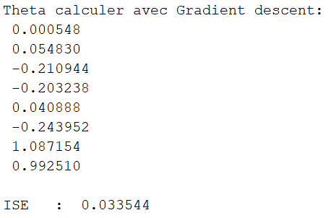
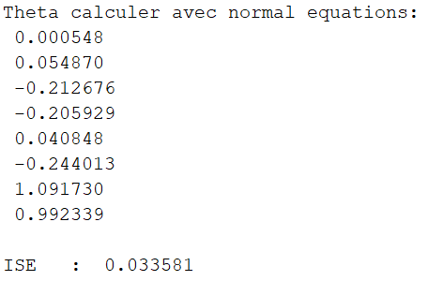
Test
Exemple de test:
résultats:
31
Notes:
Pour cette partie nous avons pris une instance de la bdd et en comparant les resultats de gradient descent et normal equation nous pouvons voir que ils sont presque similaires, on conclue alors que notre gradient descente marche correctement avec un taut d’erreur minimum de 0 .0001

Slide 42
Conclusion
D’après ce que nous avons vu et ce que nous avons obtenue comme résultat, Nous pouvons conclure que les résultats de gradient descent et l’equation normale sont presque similaires.
32

Slide 43
ISTANBUL
STOCK
Avec
Réseau de neurones

Slide 44
Gradient décente
Processus d’implémentation :
Processus d’implémentation :
Le choix d’architecture : 3 couches « une couche d’entré de 7 unité une couche caché de 10 unité et une couche en sortie
forword propagation
l’implémentation des algorithmes :
back propagation
implémentation de fonction de prédiction sur l’enssemble de valeur de test pour prédiquer le rendement boursier
PHASE 01:
Le choix d’architecture : 3 couches « une couche d’entré de 7 unité une couche caché de 10 unité et une couche en sortie
forword propagation
l’implémentation des algorithmes :
back propagation
implémentation de fonction de prédiction sur l’ensemble de valeur de test pour prédiquer le rendement boursier
PHASE 01:
PHASE 02:
PHASE 02:
PHASE 03:
PHASE 03:
33

Slide 45
Processus de fonctionnement
Gradient décente
x0
T1
a0
sp
a1
T2
dax
a2
ftse
Input layer
Usd_based ise
nikkie
a9
bovespa
Output layer
a10
EU
EM
Hidden layer
Forward propagation:
Back propagation
Resultat
Cost
Minimisation
34

Slide 46
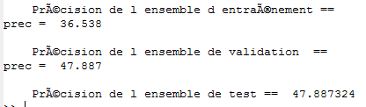
Gradient décente
Résultat de traitement:
➔ Après la réalisation de la méthode décris ci-dessus nous avons obtenu : une précision de 36,53 % d’apprentissage, de 47,88 % pour l ’ensemble de validation et de 47,887 % pour l’ensemble de test
35

Slide 47
Normal Equation
Comparaison et Conclusion
➔ Apres avoir les résultats de prédiction des deux modèles nous avons conclu que le meilleure modèle pour prédire le rendement boursier turquie est le modèle de Réseaux de neurone , car il nous donnes une meilleure précision des résultat
36

Slide 48
CONCLUSION GÉNÉRALE
L’application de ces différents algorithmes sur les deux data sets « IRIS FISHER»
Et « ISTANBUL STOCK » nous a permis de mieux comprendre l ’apprentissage automatique supervisé, En suivant les étapes nécessaires, analyse et nettoyages des données et au finale l’implémentation des programmes
37

Slide 49
Merci pour votre attention…
Question?

